Slide 1


Notice d’utilisation du portail établissement e-CARS (Extranet)
Juillet 2023

Slide 2


1. CONNEXION A LA PLATEFORME

Slide 3


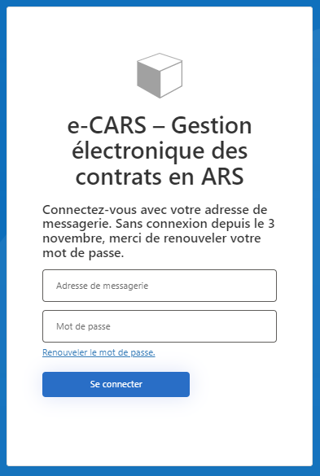
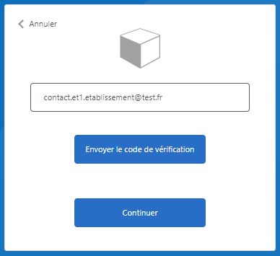
1
Connexion à la plateforme
Lors de votre première connexion, vous devez obligatoirement réinitialiser le mot de passe que vous avez reçu par email.
1
Sur la page de connexion, cliquez sur lien « RENOUVELER LE MOT DE PASSE »
1
2
Renseignez votre adresse email.
2
3
3
Cliquez sur le bouton « ENVOYEZ LE CODE DE VERIFICATION ».
Vous recevrez ainsi un code sur l’email renseigné

Slide 4
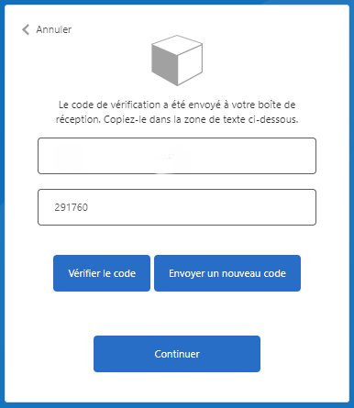
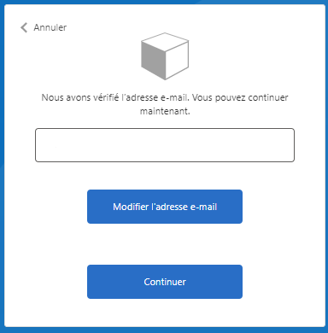
1
Connexion à la plateforme
1
Renseignez votre email s’il n’est pas déjà renseigné.
1
2
Renseignez le code de vérification reçu sur votre email.
2
3
Cliquez sur le bouton « VERIFIER LE CODE ».
3
4
Renseignez votre email s’il n’est pas déjà renseigné.
4
5
Cliquez sur le bouton « CONTINUER ».
5

Slide 5
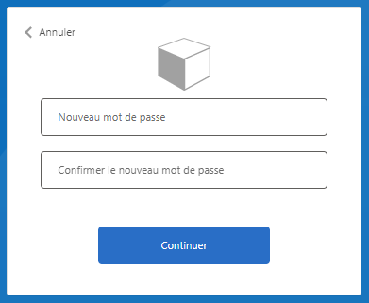

1
Connexion à la plateforme
1
Renseignez votre nouveau mot de passe.
1
2
Renseignez à nouveau votre nouveau mot de passe.
2
3
Cliquez sur le bouton « CONTINUER » pour terminer la phase de réinitialisation de votre mot de passe.
3
Trucs et astuces
REGLES DU MOT DE PASSE
Votre mot de passe doit respecter les règles suivantes :
Le mot de passe doit comporter entre 12 et 64 caractères
Le mot de passe doit présenter toutes les caractéristiques suivantes :
  Une lettre minuscule
  Une lettre majuscule
  Un chiffre
  Un caractère spécial (& - _ %...)

Slide 6
2. ADMINISTRATION DES CONTACTS ETABLISSEMENTS

Slide 7
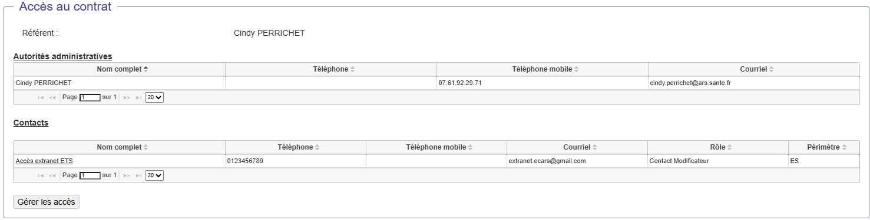
Administration des contacts établissements
2
Si vous êtes désigné comme administrateur (voir avec votre ARS), vous avez la possibilité d’ajouter et supprimer des contacts pour accéder au portail établissement.
1
1
Cliquez sur « Gérer les accès »

Slide 8
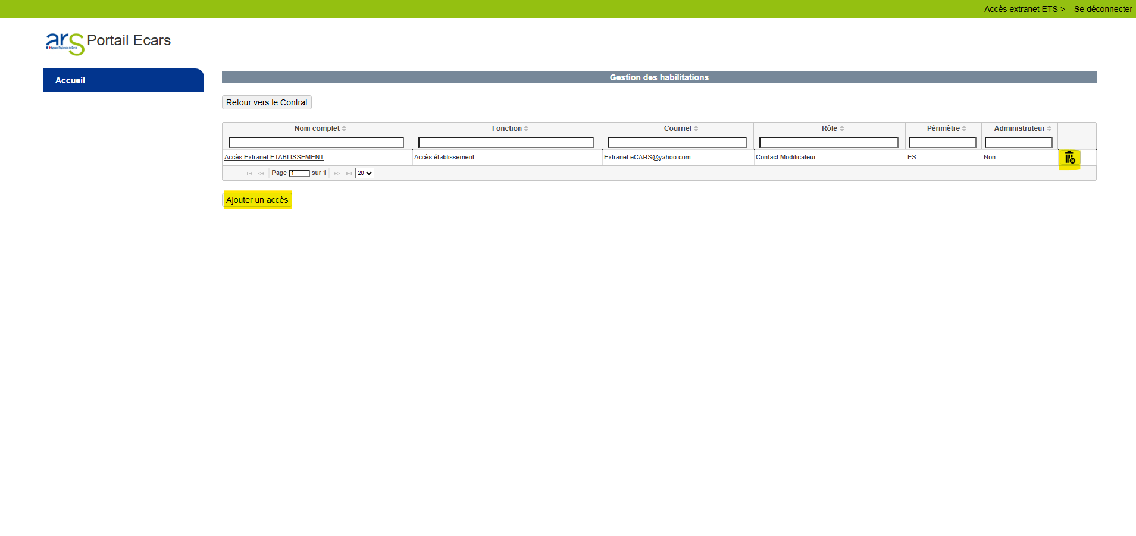
Administration des contacts établissements
2
Si vous êtes désigné comme administrateur (voir avec votre ARS), vous avez la possibilité d’ajouter et supprimer des contacts pour accéder au portail établissement.
1
2
1
Cliquez sur « Ajouter un accès » pour créer un nouvel accès.
Cliquez sur la corbeille pour supprimer un accès.
2

Slide 9
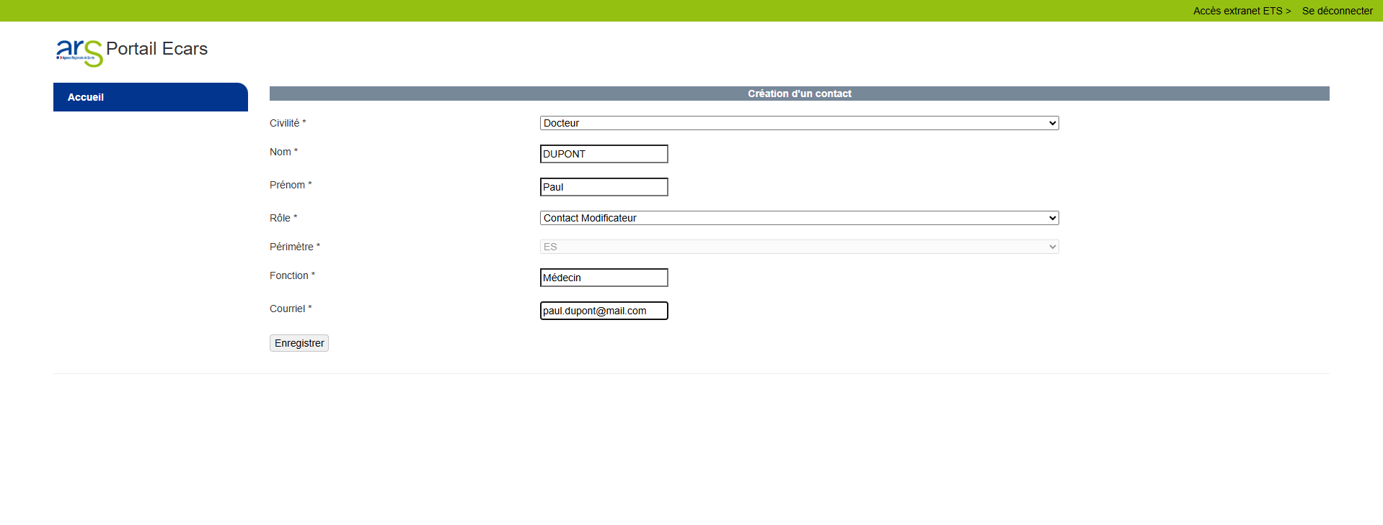
Administration des contacts établissements
2
Lors de la création d’un nouveau contact, complétez tous les champs * (*champs obligatoires).
1
1
Puis cliquez sur « Enregistrer »

Slide 10
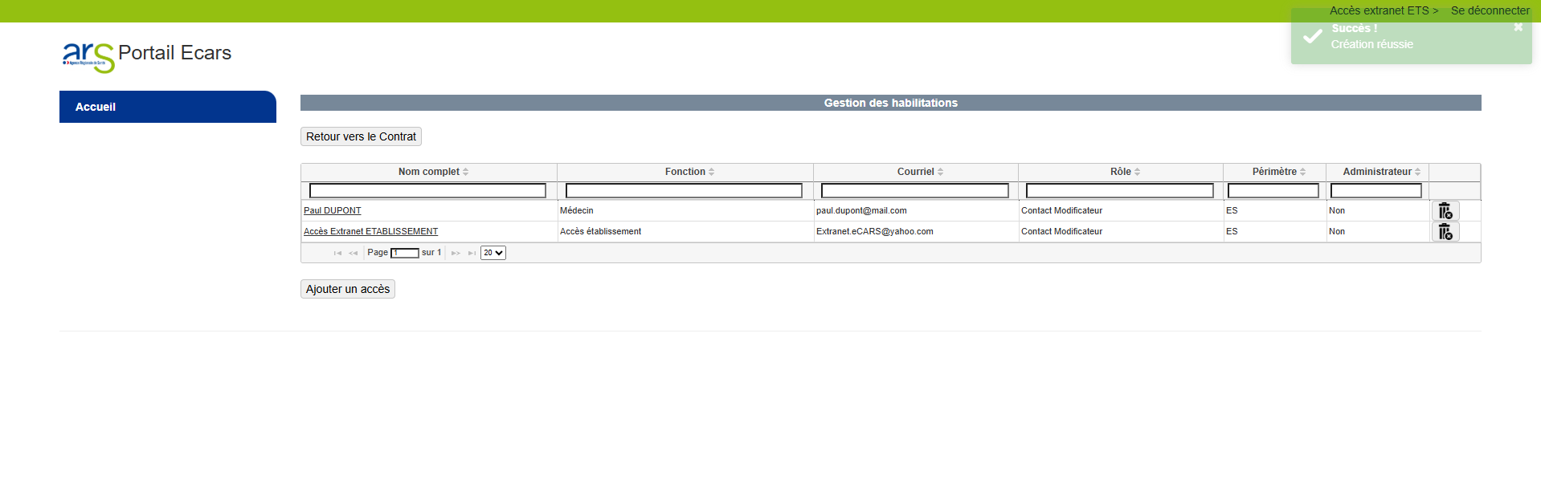
Administration des contacts établissements
2
1
L’accès est ajouté, une fenêtre pop up s’ouvre pour confirmer
1

